Slide 1
奇迹 医治 方言 翻译方言
Dr. Rick Griffith, 新加坡神学院
BibleStudyDownloads.org

Slide 2
什么是奇迹？
在午餐时间在市区寻找停车场？
按时完成截止日期？
找到你丢失的珍贵物品？
上述所有的
以上都不是

Slide 3
奇迹
与
奇迹的礼物

Slide 4
要解决奇迹的问题
什么是圣经对奇迹的定义？
他们的目的是什么？
关于奇迹礼物的各种观点有哪些？
它们的含义是什么？

Slide 5
奇迹的圣经礼物
36

Slide 6
定义
36

Slide 7
定义
36
du,namij (dunamis) 哥林多前书12:10
表现出强大力量的行为，特别是神力。
te,raj (teras) 希伯来语2：4
一个令人惊讶或惊讶的事件（奇迹）。
shmei/on (semeion) 使徒行传4:16
一个标志; 指向或表明其他东西的东西，特别是上帝的活动和力量。

Slide 8
定义
36
通常，“奇迹和符号”被用作股票表达来指代奇迹
(出埃及记7：3，使徒行传2:43;4:30; 5:12等)
有时候所有三个术语都合并在一起，“强大的作品，奇迹和迹象”(使徒行传2:22) or
"标志和奇迹以及强大的作品"
(哥林多后书12:12; 希伯来语2：4)

Slide 9

定义
36
"[表演的礼物]
一种超自然力量的事件 [du,namij],
感觉很明显 [te,raj],
伴随着主的仆人
验证神圣的委员会 [shmei/on]"
Dr. Leslie B. Flynn

Slide 10
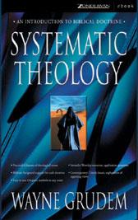
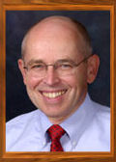
定义
“奇迹是一种不太常见的上帝活动，在这种活动中，他引起人们的敬畏和惊奇，并为自己作见证."
Dr. Wayne A. Grudem

Slide 11
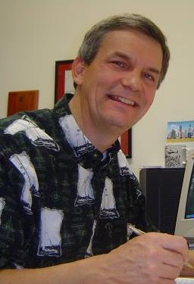
定义
36
奇迹（dunamis）让人惊叹于人们惊叹（teras) 为了一个认证标志（semeion）的目的。
Dr. Rick Griffith

Slide 12
目的
验证福音的信息 (约翰福音3：2)
要见证上帝的国已经到来，并已开始将其有益的结果扩展到人们的生活中(马太福音10：6-8)
帮助那些有需要的人(马太福音20:30)
消除人们各部的障碍(马太福音8:15)
为上帝带来荣耀(马太福音9：8)

Slide 13
例子
36
圣经中的奇迹
耶稣 | 使徒
奇迹和人 治愈彼得的岳母 (马太福音8：14-15) 治愈麻风病人(马太福音8:1-3) 治愈百夫长的仆人(马太福音8:5-13) 治愈瘫痪病(马可福音2：1-12) 抚养寡妇的儿子(路加福音7：11-17) 治愈两个盲人(马太福音9:27-31) 治愈十个麻风病人(路加福音 17:11-19) 奇迹与恶魔 治愈格拉森人(马可福音5:1-13) 治愈一个被鬼附着的哑巴(马太福音9:32-33) 治愈一个恶魔般的女孩(马可福音7:24-30) 治愈一个恶魔般的男孩(马太福音17:14-21) 奇迹与自然 把水变成酒(约翰福音2：1-11) 平静风雨如磐的大海(马太福音8:23-27) 喂养五千男人及其家人(马太福音14:16-21) 走在水面上(约翰福音6:16-21) 捕获很多鱼(约翰福音21:4-11) 枯萎的无花果树(马太福音. 21:18-22) | 奇迹和人 彼得提出了门徒塔比莎 (使徒行传9：36-42) 彼得在圣殿门口治愈那个瘸腿的人(使徒行传3:1-16) 亚拿尼亚治愈了扫罗的失明 (使徒行传9:17-18) 彼得亚斯和撒非拉在彼得的脚下死了(使徒行传4:5-11) 彼得的影子治愈了人(使徒行传5:15) 保罗的手帕治愈了人们(使徒行传19:11-12) 奇迹与恶魔 保罗驱逐拥有神圣精神的女孩 (使徒行传16:16-18) 使徒治愈不洁的精神(使徒行传5:16) 保罗的手帕将邪灵赶出去了 (使徒行传19:11-12) 奇迹与自然 零

Slide 14
三个观点
14

Slide 15
三个观点
15
拒绝圣灵的恩赐，表现和工作的人。 有些礼物是暂时的，有些是永久的 (改革与时代主义者持有的观点)
立场: 今天没有神圣的圣灵恩赐。诸如预言，医治，奇迹和方言等礼物仅限于第一世纪，当时使徒们正在建立教会，新约尚未完成。
Wayne Grudem, et al, Are Miraculous Gifts for Today?
– Four Views (Grand Rapids, MI: Zondervan, 1996), 10.

Slide 16
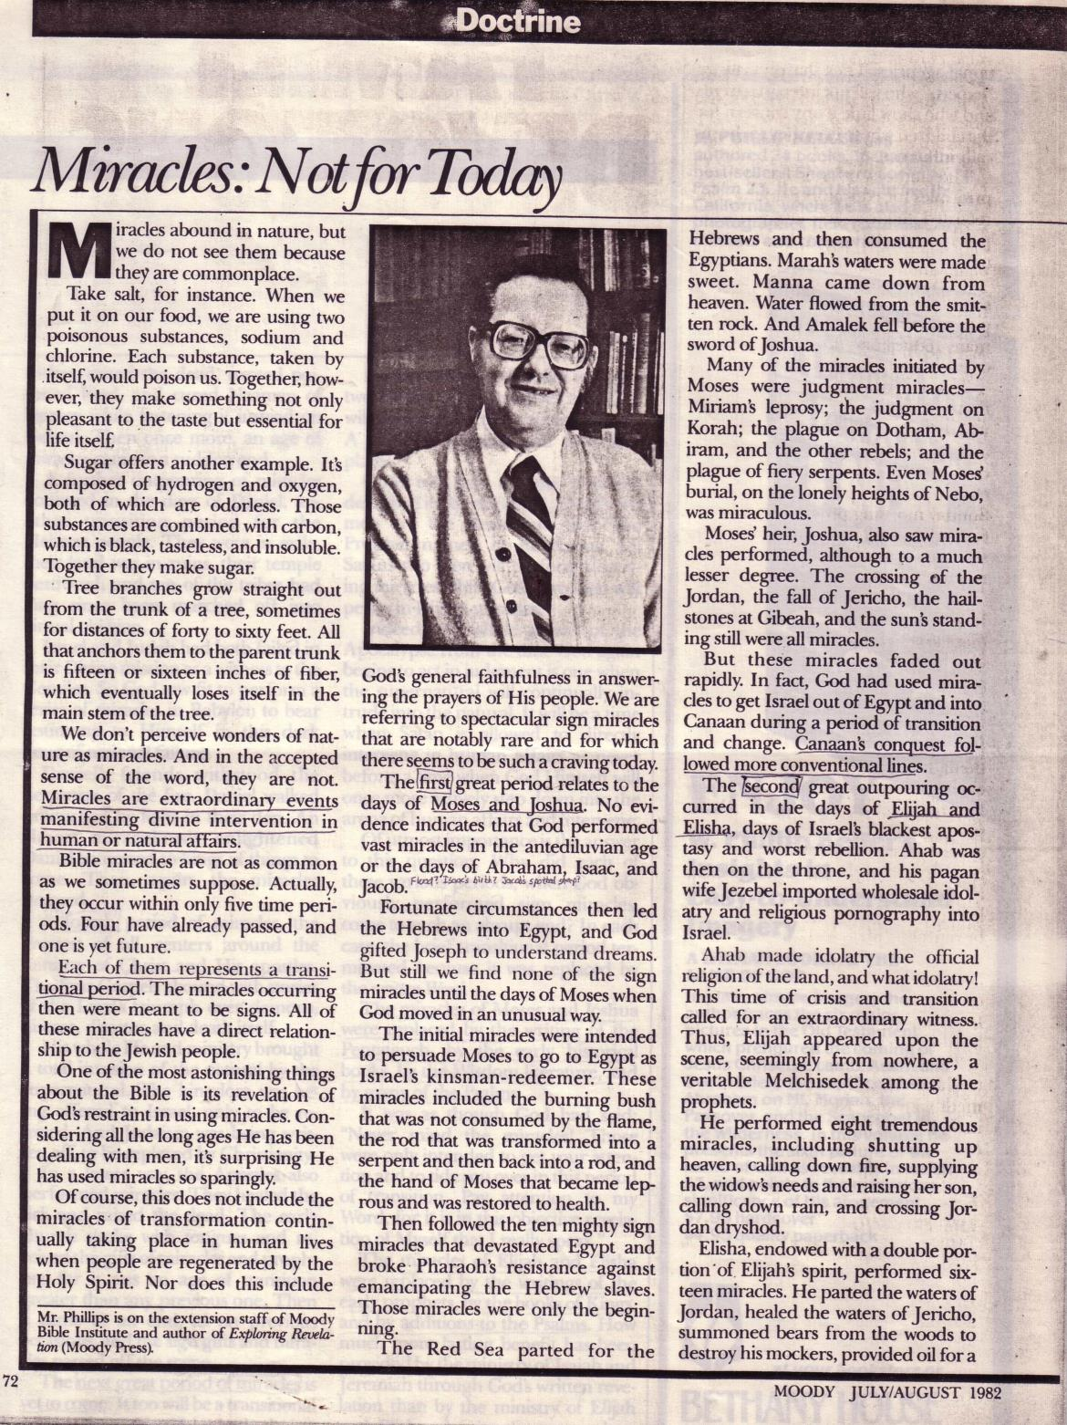
今天奇迹发生了吗？
36
有人说今天没有奇迹出现

Slide 17
三个观点
开放但谨慎跨越福音派群体的观点
立场: 今天可以获得奇迹般的礼物，但由于实践它们的群体中存在的滥用行为而持谨慎态度。
Wayne Grudem, et al, Are Miraculous Gifts for Today?
– Four Views (Grand Rapids, MI: Zondervan, 1996), 12-13

Slide 18
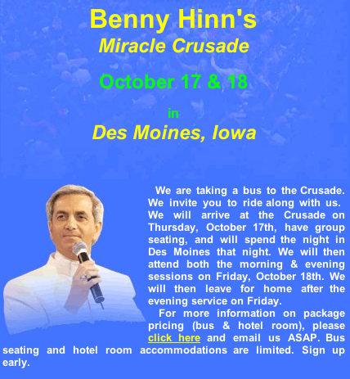
今天奇迹发生了吗？
有人说没有
其他人则公开但谨慎
不过，其他人认为礼物存在

Slide 19
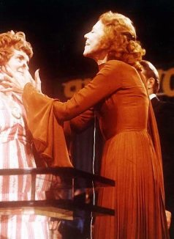

凯瑟琳库尔曼
Notes:
她被称为二十世纪信仰治疗师中“最好的”。 一位记者曾要求她提供在十字军东征中治愈的十个最佳例子。 在查看这十个人之后，其中没有一个人是持续的真正身体治疗的例子。 有些人恢复了生病，有些人是心身疾病，而且没有一个是真的。 库尔曼本人声称没有圣经的治疗礼物，因为她知道许多她为之祈祷的人没有得到医治，不像那些经常成功治愈他人的新西兰人。

Slide 20
三个观点
14
不是拒绝圣灵的恩赐，表现和工作的人。所有礼物都是永久的 (五旬节派和灵恩派以及第三次浪潮所持的观点)
立场: 新约中提到的所有礼物都是今天的礼物，包括预言，医治，奇迹，方言，方言的解释和区分精神的恩赐。
Wayne Grudem, et al, Are Miraculous Gifts for Today?
– Four Views (Grand Rapids, MI: Zondervan, 1996), 11-12

Slide 21
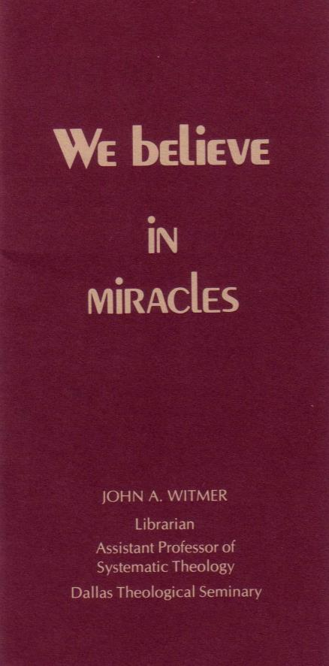
今天奇迹发生了吗？
36
有人说今天没有奇迹出现
其他人认为礼物存在
我认为礼物是暂时的，但上帝仍然按照他的意愿创造奇迹

Slide 22
三个观点
16
解读哥林多前书13：8-13
拒绝圣灵的恩赐，表现和工作的人。 | 开放但谨慎 | 不是拒绝圣灵的恩赐，表现和工作的人。
哥林多前书13：8-13的两种不同观点: 哥林多前书13：8-13没有具体说明礼物什么时候停止。 to teleion 意思是“成熟”。 | 哥林多前书13：8-13 (和以弗所书2:20)并没有在教会时代明确地教导戒律，因为保罗期待基督即将回归 (例如，在他的一生中). | 哥林多前书13：8-13教导说，在基督复临时会停止。
Grudem, et al, Are Miraculous Gifts for Today?, 55-56, 123-124;
Grudem, Systematic Theology (Grand Rapids, MI: Zondervan, 1994), 1033.

Slide 23
三个观点
16
解读哥林多前书12:28
拒绝圣灵的恩赐，表现和工作的人。 | 开放但谨慎 | 不是拒绝圣灵的恩赐，表现和工作的人。
在哥林多前书12:28中明确暗示的使徒的恩赐确实停止了。因此，神奇的礼物可能会停止。 | 哥林多前书12章没有明确地教导神迹恩赐的延续，因为它们与那些形成教会基础事工的礼物一起被列出来(以弗所书2:20). | 在哥林多前书12:28（也是以弗所书4:11）看到“使徒”作为办公室，而不是作为属灵的恩赐。
Grudem, et al, Are Miraculous Gifts for Today?, 45, 120, 156-158;
Grudem, Systematic Theology, 1020.

Slide 24
三个观点
16
神奇礼物的目的[S1/2]
拒绝圣灵的恩赐，表现和工作的人。 | 开放但谨慎 | 不是拒绝圣灵的恩赐，表现和工作的人。
正如使徒行传所记载的那样，这些恩赐是为了证明使徒和其他人在福音传播时使徒信息的神圣起源，而正典尚未完成（见希伯来书2：3-4;哥林多后书12:12）。 |  | 身份验证只是其中一个目的。 其他包括传福音（使徒行传9：32-43），帮助那些有需要的人（马太福音14:14;马可福音1：40-41），为上帝带来荣耀（约翰福音9：3）。
Grudem, et al, Are Miraculous Gifts for Today?, 42, 124; 191;
Grudem, Systematic Theology, 359-362;
Edgar, "The Cessation of the Sign Gifts," Bibliotheca Sacra 145 (Oct-Dec 1988): 382.

Slide 25
三个观点
16
神奇礼物的目的[S2/2]
拒绝圣灵的恩赐，表现和工作的人。 | 开放但谨慎 | 不是拒绝圣灵的恩赐，表现和工作的人。
一旦教会在使徒和先知的基础上建立起来，使徒和预言的礼物及其随附的认证神迹礼物就会消失（以弗所书2：11-21）。 | 新约没有明确教导某些神迹恩赐会停止。 它也没有明确地教导它们将在整个教会时代继续存在。 | 另一个主要目的是启发和建立基督的身体，因此礼物的延续对于今天的教会是必要的。 此外，不仅使徒行使了奇迹的恩赐。
Grudem, et al, Are Miraculous Gifts for Today?, 42, 124; 191;
Grudem, Systematic Theology, 359-362;
Edgar, "The Cessation of the Sign Gifts," Bibliotheca Sacra 145 (Oct-Dec 1988): 382.

Slide 26
三个观点
16
解读历史
拒绝圣灵的恩赐，表现和工作的人。 | 开放但谨慎 | 不是拒绝圣灵的恩赐，表现和工作的人。
历史表明，神圣的礼物在使徒时代之后很快就停止了几个世纪。不是拒绝圣灵的恩赐，表现和工作的人,他没有履行今天证明存在的责任。 今天的礼物不符合新约中的圣经标准。 | 教会历史的见证，与基督时代和使徒时代相关的质量和程度的神奇活动在后来的教会中并未被发现。 | 虽然今天的治愈和奇迹可能与使徒不同，但这并不意味着它已经停止。疾病的严重性和礼物的强度可能会有所不同。 圣经的例子和标准不能严格应用。
Edgar, "Cessation," 372-379; Grudem, et al., Are Miraculous Gifts for Today?, 113, 159; Grudem, Systematic Theology, 1023; Deere, Surprised by the Power of the Spirit (Grand Rapids, MI: Zondervan, 1993), 67.

Slide 27
我们现代需要奇迹吗？
你怎么看？

Slide 28
批判

Slide 29
批判
16-17
哥林多前书13：8-13没有教导神迹恩赐的停止或延续。
  保罗在争论这些礼物何时停止？
  保罗的重点是：比较“持久的爱的品质”与通过这些礼物带来的“不完美的理解”。
  当我们与上帝“面对面”，指出通过礼物对内容的理解并且没有说任何关于礼物的说法时，就会产生“完美”的理解。
没有.

Slide 30
批判
16-17
哥林多前书13：8-13(RSV, used by Grudem, Systematic Theology, 1032)
8爱是永存不息的。先知的讲道终必过去，方言终必停止，知识终必消失.
9因为我们现在所知道的，只是一部分;所讲的道也只是一部分;
ek merous ek merous
ESV → "一部分" "一部分"
10等那完全的来到，这部分的就要过去了。
to teleion to ek merous
” 完美" "局部"
11我作孩子的时候，说话像孩子，心思像孩子，想法像孩子，既然长大了，就把孩子的事都丢弃了.
12我们现在是对着镜子观看，模糊不清，到那时就要面对面了。我现在所知道的只是一部分，到那时就完全知道了，好象主完全知道我一样。
ek merous
“一部分” ← 相比→ 完全了解
13现在常存的有信，望，爱这三样，其中最大的是爱。

Slide 31
批判
18-20
使徒的礼物确实停止了。
  因此，某种精神礼物可能会停止。
  不是拒绝圣灵的恩赐，表现和工作的人。: “使徒”是一个办公室而不是精神上的礼物。
    回应：保罗认为这是一种属灵的恩赐，将其列入其他礼物（哥林多前书12:28）。
  "[精神礼物]可以被视为礼物和锻炼它的工作，或者工作和用来做它的礼物."
  John Stott (Baptism and Fullness, p. 113)

Slide 32
批判
18
36
在教规尚未完成的时候，使徒和其他人用来验证福音信息的奇迹的礼物(cf. 希伯来书2：3-4; 哥林多后书12:12).
  它的目的与耶稣的神迹相似。
  当教会建立在“使徒和先知的基础”（以弗所书2：11-21）之后，通过正典的完成，使徒和预言的礼物及其伴随的认证神迹恩赐就消失了。

Slide 33
批判
教会历史:
神奇的活动是一种持续的现象≠ 与基督和使徒相关的品质和程度。
  不是拒绝圣灵的恩赐，表现和工作的人。: 即使今天奇迹“变弱”，它们仍然有助于建立教会（哥林多前书12：7）。
  然而，很难区分真正神圣的奇迹与虚假的甚至是恶魔的奇迹。

Slide 34
我的位置
36
关于今天奇迹的礼物，我的立场是......
拒绝圣灵的恩赐，表现和工作的人
关于上帝按照他今天的意愿行神迹，我的立场是......
不是拒绝圣灵的恩赐，表现和工作的人。

Slide 35
结论

Slide 36
结论
为什么要辨别？
什么是辨别力？
  基督徒的洞察力是将圣经基督教与当今世界的假冒灵性和价值观区分开来的能力
上帝呼召教会成为圣洁的
  “......在真理中成圣[教会] ......”（约翰福音17：15-17）
  成为一个信徒的社区，他们拥抱正直，纯洁和对上帝的热爱
  如果要遵守圣洁的呼召，教会必须有洞察力
要有真正的洞察力，必须从圣经开始

Slide 37
结论
21“不是每一个对我说：'主啊，主啊！'的人，都能进入天国，唯有遵行我天父旨意的人，才能进去.22到那日，必有许多人对我说 ：'主啊，主啊！难道我们没有奉你的名讲道，奉你的名赶鬼，奉你的名行过许多神迹吗？'23但我必向他们声明：'我从来不认识你们;你们这些作恶的人，离开我去吧“！
(马太福音7：21-23)

Slide 38
警告
奇迹不一定是来自上帝只是因为......
......由一个称耶稣为“主”的人执行
  有假基督，假先知，假使徒等（马太福音24:24;哥林多后书6：13-15）
......它可以帮助人们
  旧约埃及魔术师，其他宗教的现代奇迹等也有助于其他人
......奇迹工作者似乎有天国的保证
  假先知和奇迹工作者是否知道他们被欺骗了？ 是上帝的全部医治吗？

Slide 39
结论
三原则
福音与奇迹
  基督教的力量最好见于福音，而不是物质的神迹（哥林多前书1：22-24）
  新约中的任何一个教会都没有因为没有做更多的迹象和奇迹而受到审判
奇迹是上帝的救赎行为
  奇迹不是定期完成的
  没有证据表明未转变的人在看到奇迹时会相信
没有即时治愈的承诺
  诚然，基督为我们的灵魂和身体而死。
  然而，在我们复活到荣耀之前，我们不会看到身体救赎的实现

Slide 40
结论
三点建议
牧灵事工
  部被压迫者 - 穷人，受虐待者，失业者
  生病部
教学部
  老年人和更成熟的基督徒应该成为年轻信徒的榜样
预言事工
  教会应该反对邪恶和守卫本身
  教会应该检验反对圣经的教导

Slide 41
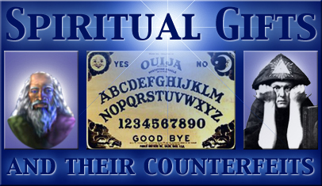
一些奇迹可以伪造吗？

Slide 42
治愈的礼物
37
上帝是否希望所有基督徒都治愈各种疾病？

Slide 43
今日神的医治
当我们需要医治病，我们该如何是好？

Slide 44

神召会的教导
“神的医治是福音书的一个主要部分。 疾病的释放已在救赎中得到，并且是所有信徒的特权。 (以赛 53:4,5; 马太 8:16,17; 雅各 5:14-16)”
(The Assemblies of God Constitution in its Statement of Fundamental Truths, section 12)
http://ag.org/top/beliefs/position_papers/4184_healing.cfm
Notes:
1974年8月20日，上帝将军大会通过了关于神圣治愈的声明 (http://ag.org/top/beliefs/position_papers/4184_healing.cfm)

Slide 45
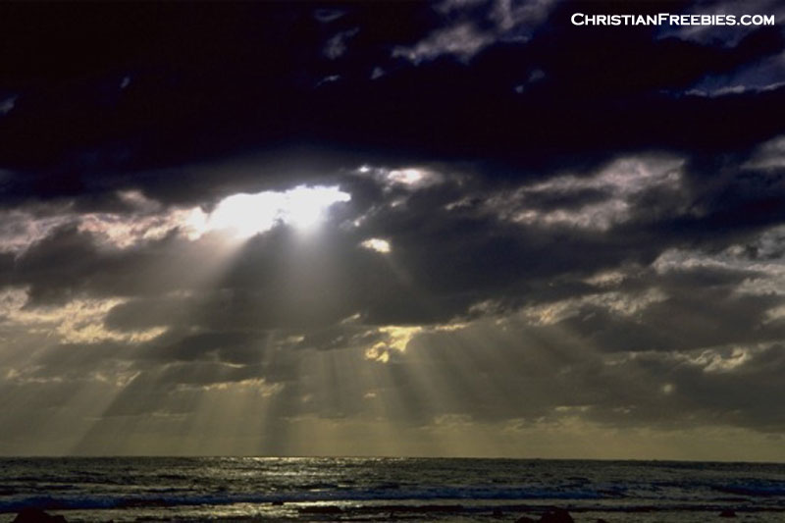
James 2:17
“这样，信心若没有行为就是死的。”
雅各 2:17

Slide 46

有关怀的分享，雅各5章
在财物上分享 (1-6)
在忍耐中分享 (7-12)
在祷告中分享 (13-20)
Ron Blue, Bible Knowledge Commentary, 832-34

Slide 47
祷告，祷告，祷告
“你们中间有受苦的呢，他就该祷告；有喜乐的呢，他就该歌颂。你们中间有病了的呢，他就该请教会的长老来；他们可以奉主的名用油抹他，为他祷告。” (5:13-14)

Slide 48

五个问题
雅各书 5:14-15…
什么样的疾病？
什么样的膏抹？
什么是信心的祷告？
这样的程序能够每次都得医治吗？
怎样使罪得赦免？

Slide 49
什么疾病？
Asthenei from avsqene,w
软弱的信心
身体的疾病
通用的词汇指 “软弱”
也用在新约其它的经文(比如 徒20:35 “扶助软弱的人”)
雅 5:15 比较正确的翻译 “使疲乏的人痊愈” (与希12:3对比)
与“受苦” (5:13)做对比是限于身体的疾病
需要长老
用油膏
“恢复” 与 “起来” 是指身体

Slide 50
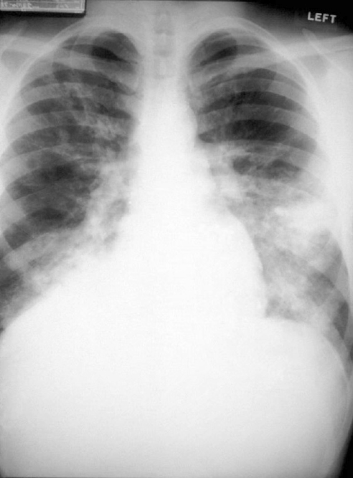

什么是膏抹？
Aleipsantes from avlei,fw
世俗
神圣
通用的词汇指 “用油抹他”
与一个不常用的词汇chrio做对比(“礼仪式的油膏”)
希腊文的词汇乃是指祷告是主旨，不是油膏。

Slide 51


祷告有效吗？
“祈祷要救那病人。。。主必叫他起来”
是
否
祷告神医治心灵的创伤会被神应允
祷告神医治身体疾病不会每次被神应允

Slide 52

痛苦的问题
如果神是义的与全能的，为何神允许人受痛苦？

Slide 53
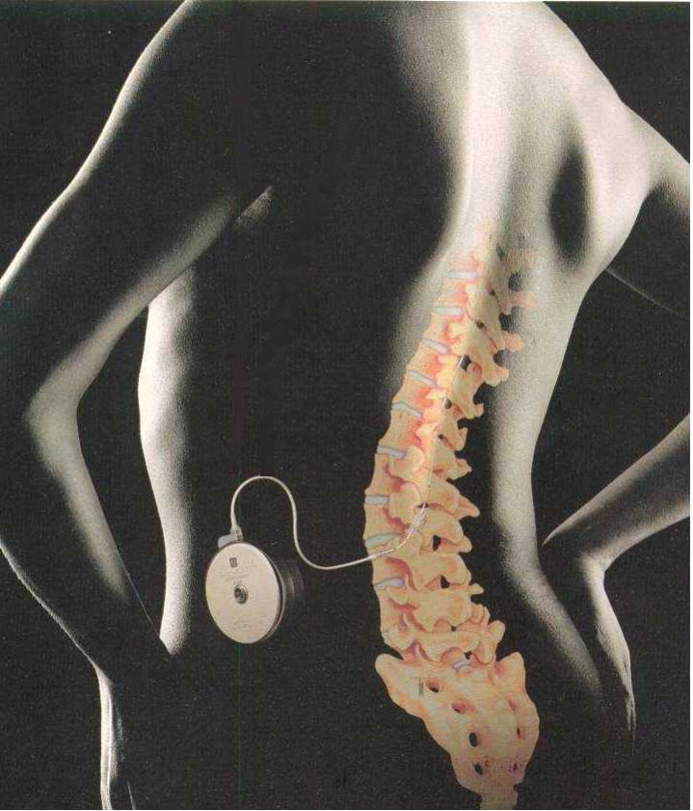
痛苦显现神的爱
“Lewis 坦言痛苦是一个问题，因为我们人类有限的思维里是自私地相信，唯有无痛苦的生命才是证明神爱我们。 事实上，我们这样的要求，乃是要神少爱我们，并不是多过他对我们的爱。。。”
www.apologetics.org/ public_html/products_prob...

Slide 54
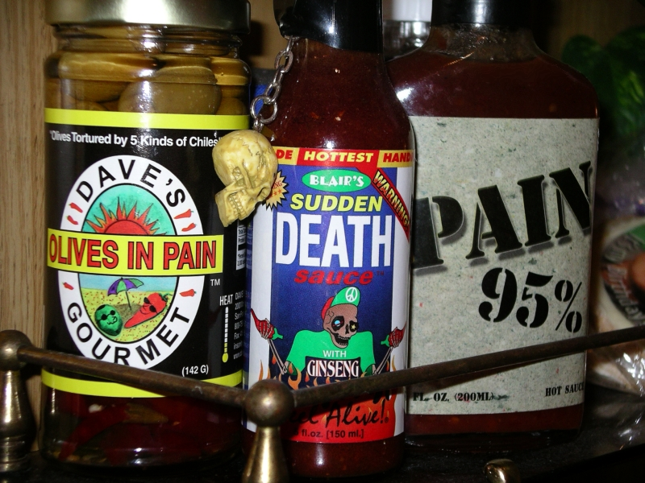
Pain Food

Slide 55

基督了解痛苦
“因我们的大祭司并非不能体恤我们的软弱。他也曾凡事受过试探，与我们一样，只是他没有犯罪。所以，我们只管坦然无惧的来到施恩的宝座前，为要得怜恤，蒙恩惠，作随时的帮助。”
希伯来书 4:15-16

Slide 56

医治的路程是什么？

Slide 57
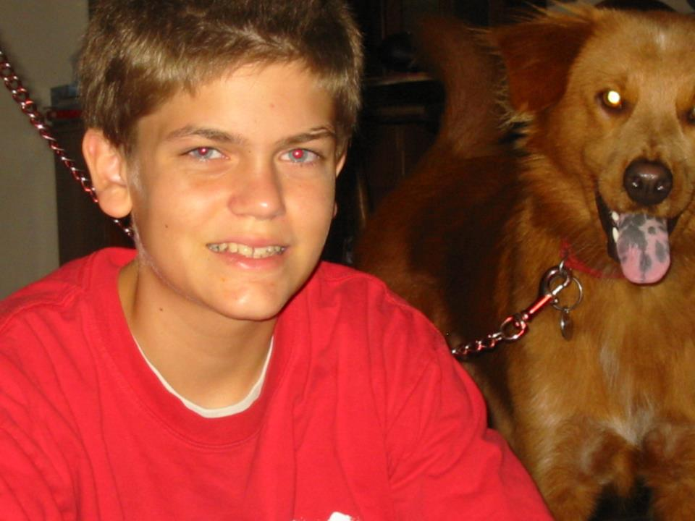
我们的儿子 Stephen 有这病 –
强直性脊柱炎 (岁 7-11)

Slide 58
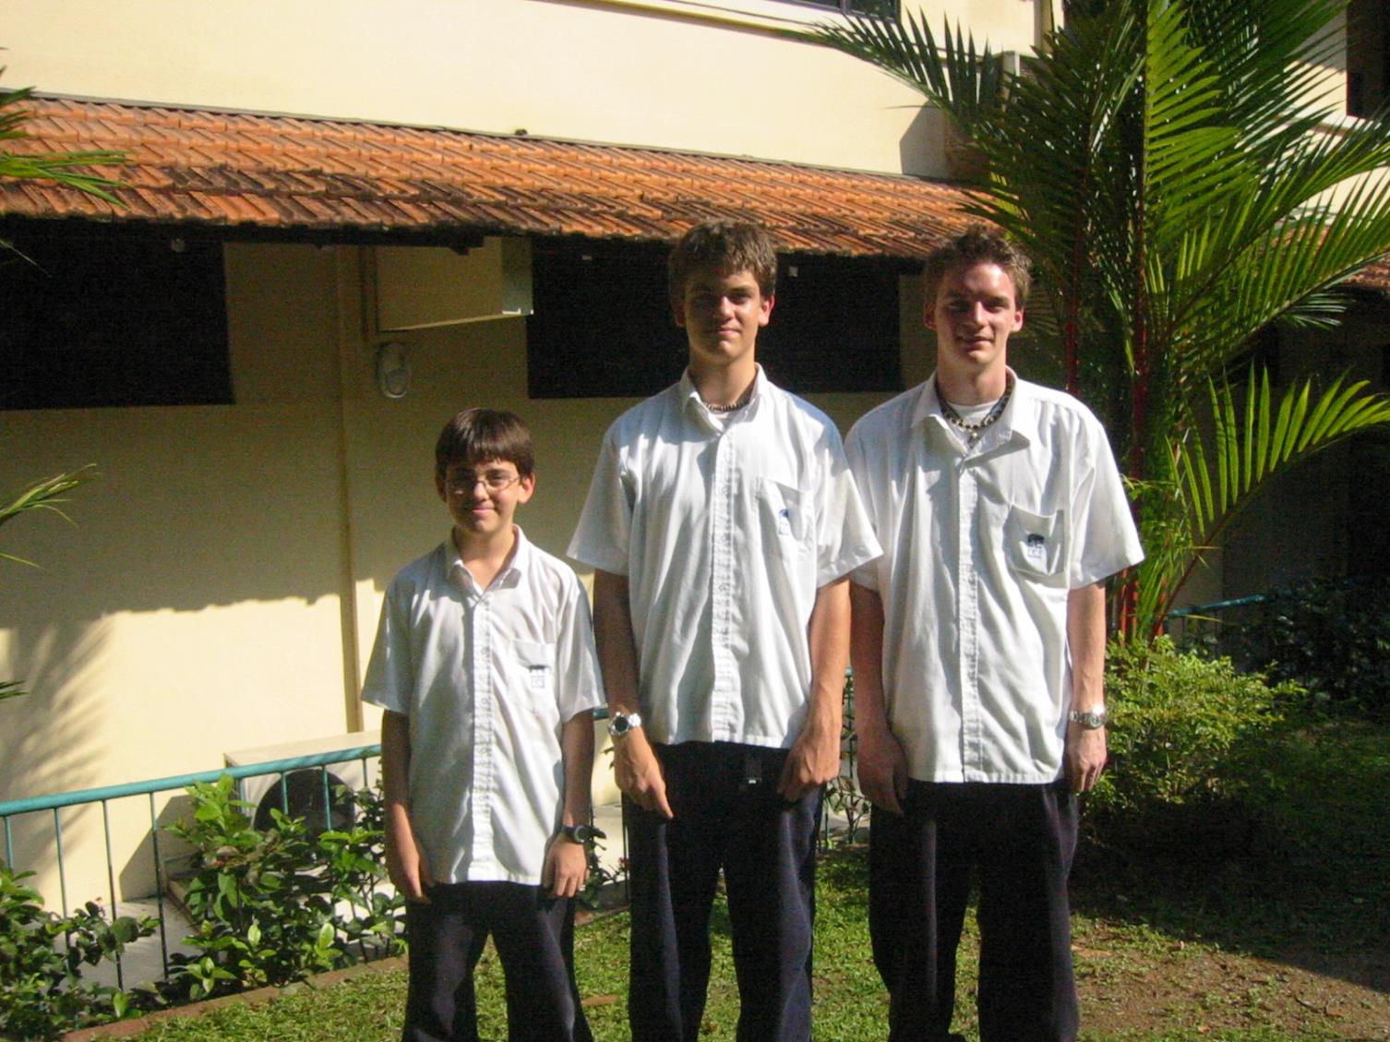
借着雅各书 5章的程序，神医治了他。
四月 2005

Slide 59
你该怎么做？

Slide 60

Joni Eareckson
Notes:
维基百科于2016年4月21日访问
Joni Eareckson Tada（1949年10月15日出生）是一位福音派基督徒，作家，电台主持人，以及Joni and Friends的创始人，这是一个“加速残疾人社区基督教事工”的组织。
的传记
Tada于1949年出生于马里兰州的巴尔的摩，是四个女儿中最小的一个。[citation needed][2][not in citation given]
十几岁时，Tada喜欢骑马，远足，打网球和游泳。 1967年7月30日，她误判了水的浅水，潜入切萨皮克湾。 她在第四和第五宫颈水平之间发生骨折，变成四肢瘫痪，从肩膀向下瘫痪。[3]
在她的两年康复期间，根据她的自传，她经历了愤怒，抑郁，自杀念头和宗教怀疑。 然而，田田学会了用牙刷在她的牙齿之间画画，并开始出售她的艺术品。 到目前为止，她已经写了四十本书，录制了几本音乐专辑，主演了一部关于她生活的自传电影，并且是残疾人的倡导者。[4]
Tada写了她在1976年国际畅销自传中的经历，Joni：这是一个令人难忘的故事，讲述了一个年轻女性与四肢瘫痪和抑郁症作斗争的故事，该故事以多种语言发行。 这本书被制作成1979年的同名电影，主演自己。 她的第二本书“A Step Further”于1978年发行。
她于1982年与Ken Tada结婚。他们住在加利福尼亚州的卡拉巴萨斯。 2010年，她宣布她被诊断患有乳腺癌。 她成功地从癌症手术中脱颖而出，并希望预后良好。
部和公共生活
Tada于1979年创立了Joni and Friends（JAF），这是一个全世界残疾人社区的基督教事工组织。 2006年，加州Agoura的Joni和Friends国际残疾人中心成立.^{[citation needed]}
在Tada和Doug Mazza的带领下，Joni和朋友国际残疾人中心有四个项目。 Joni和Friends是一个每天五分钟的广播节目，在超过一千个广播电台中听到。 2002年，它获得了全国宗教广播公司颁发的“年度最佳广播节目”奖。 受伤的战士计划提供家庭度假。 世界车轮收集轮椅，由监狱囚犯翻新并捐赠给发展中国家的人们，物理治疗师将每把椅子都安放在有需要的残疾儿童或成人身上。
2005年，Tada被任命为美国国务院残疾咨询委员会成员。
Tada是一位会议发言人。 她的文章发表在今日基督教，今日的基督教女性，战争的呐喊（救世军）以及世界各地的报纸上。 Tada已经四次出现在Larry King Live上。
2009年11月，Tada签署了一份名为“曼哈顿宣言”的基督教声明，呼吁福音派，天主教徒和东正教基督徒努力改变允许堕胎的法律以及违背其宗教良知的其他事项。[5]

Slide 61

Joni Eareckson Tada

Slide 62
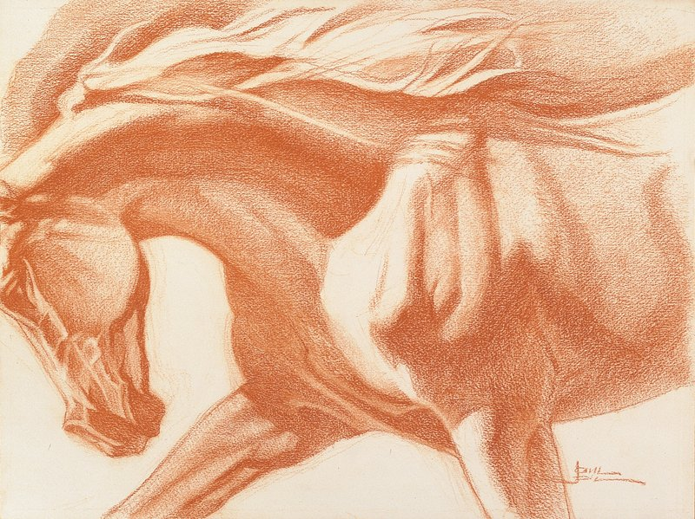
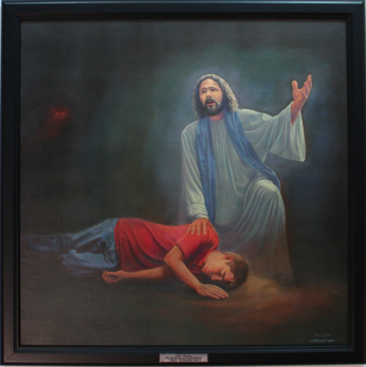
Joni Eareckson Tada

Slide 63
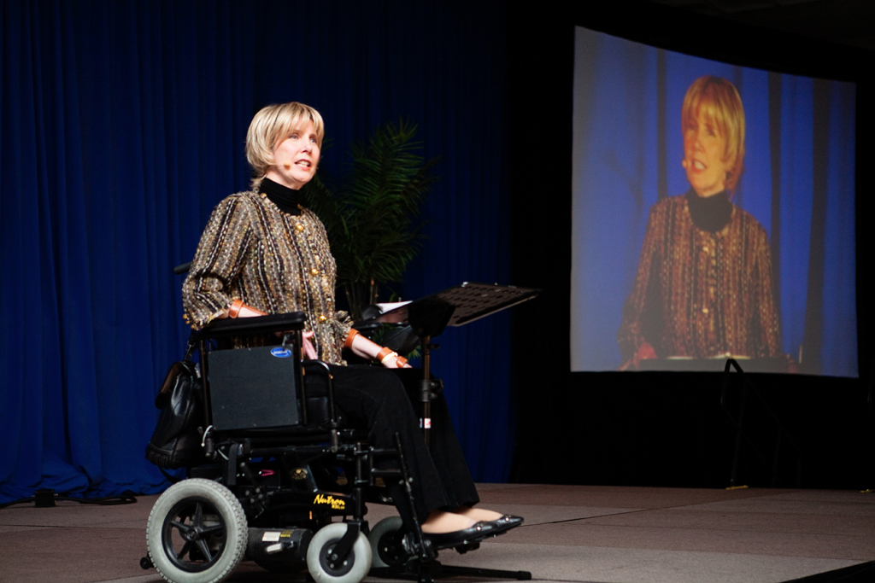
Joni Eareckson Tada

Slide 64
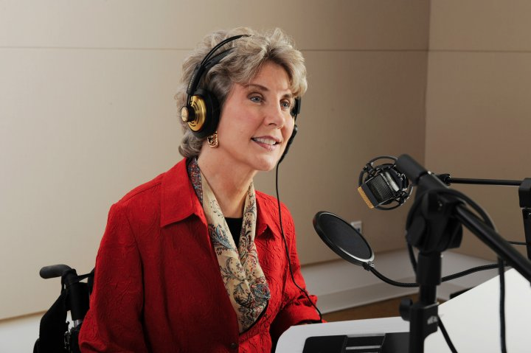
Joni Eareckson Tada

Slide 65
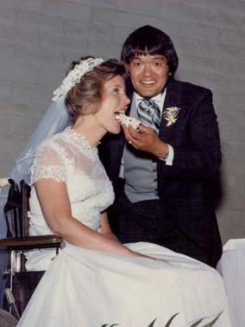
Joni和Ken于1982年在加利福尼亚州太阳谷的格雷斯社区教堂结婚。

Slide 66
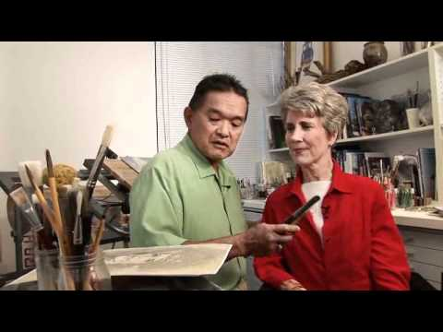
Joni Eareckson Tada

Slide 67

作为信徒治愈我们的权利吗？
27
Joni Eareckson Tada

Slide 68
精神礼物......
舌头的礼物被审查

Slide 69
今天的读物如何改变你对舌头的思考？
在完成作业之前你的理解是什么？
你现在的理解是什么？

Slide 70
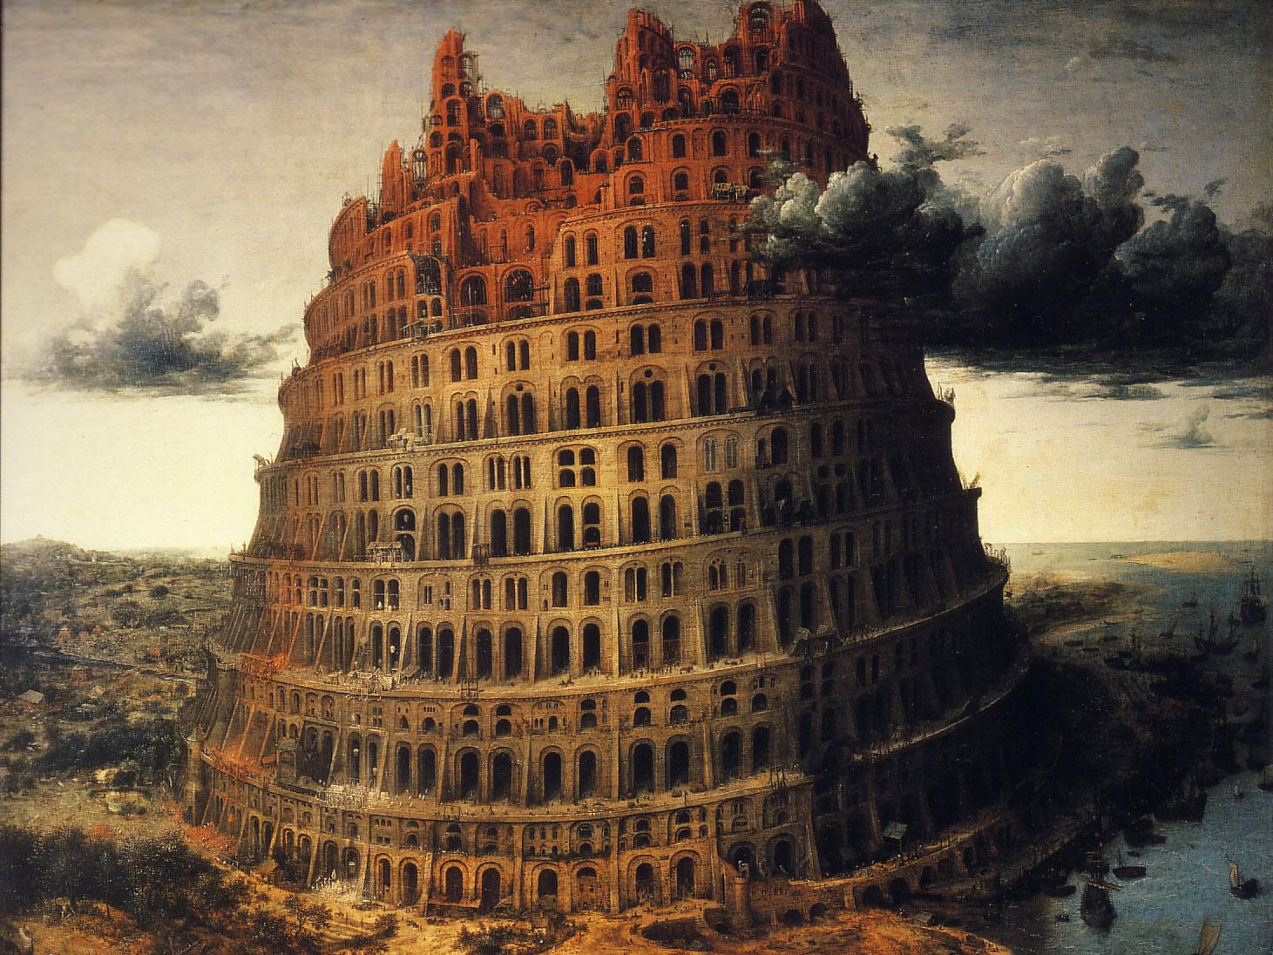
用方言说天堂语言？
“我若能说世人和天使的方言，却没有爱，我就成了鸣的锣、响的钹一样。”
(林前13:1)

Slide 71
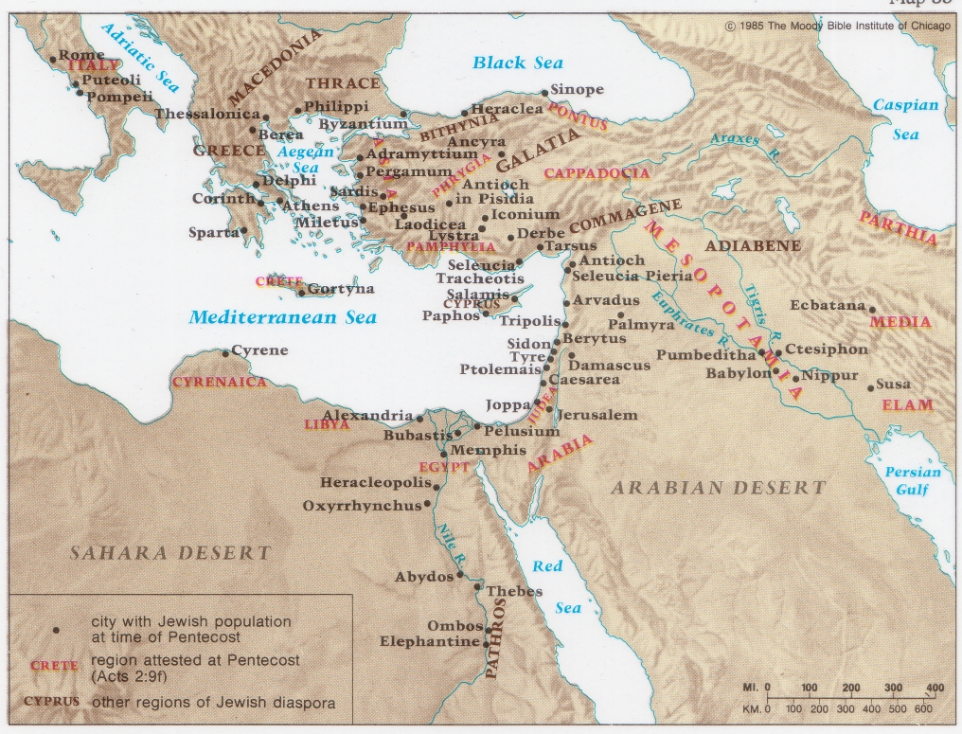
在五旬节时犹太人的散居地
132

Slide 72
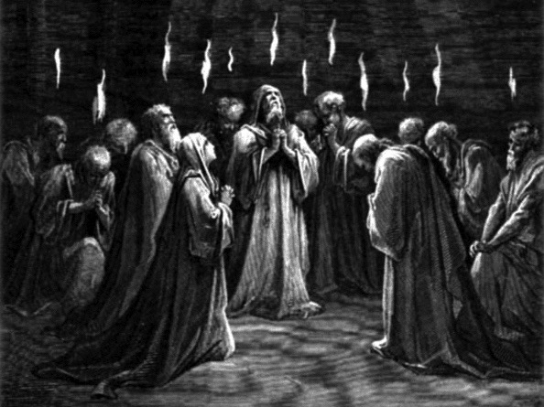
五旬节时圣灵降临（使徒行传 2）

Slide 73
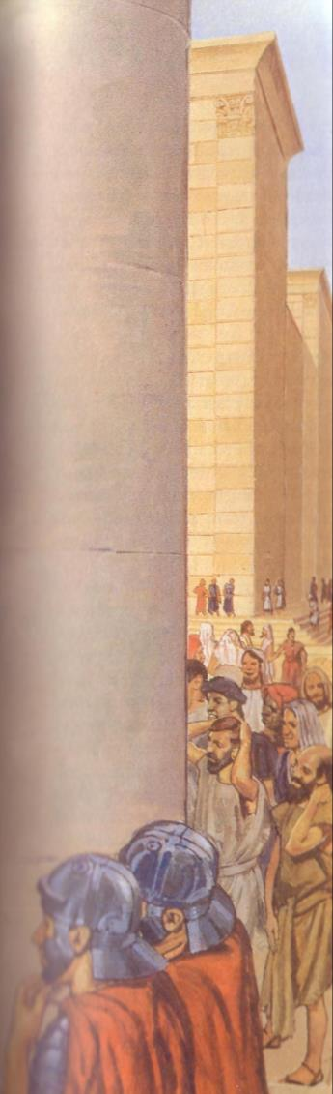
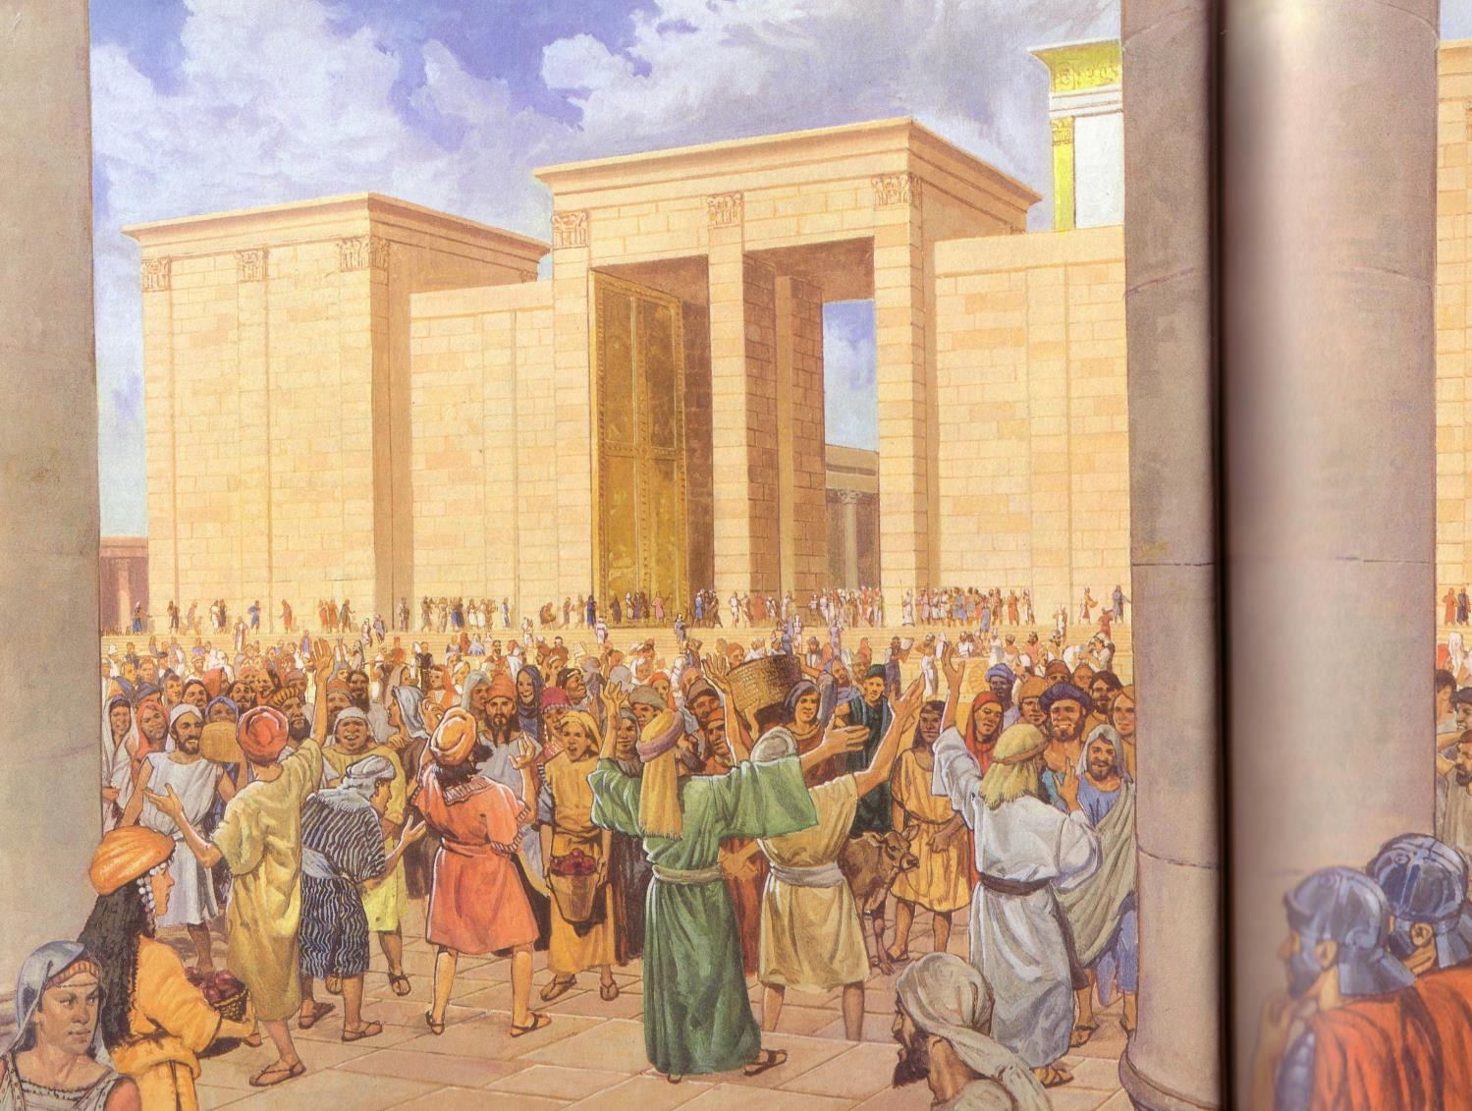
使徒们用他们从未学过的语言赞美上帝（使徒行传2章）
埃及人
波斯语
阿拉伯
米甸
拉丁
等等.

Slide 74
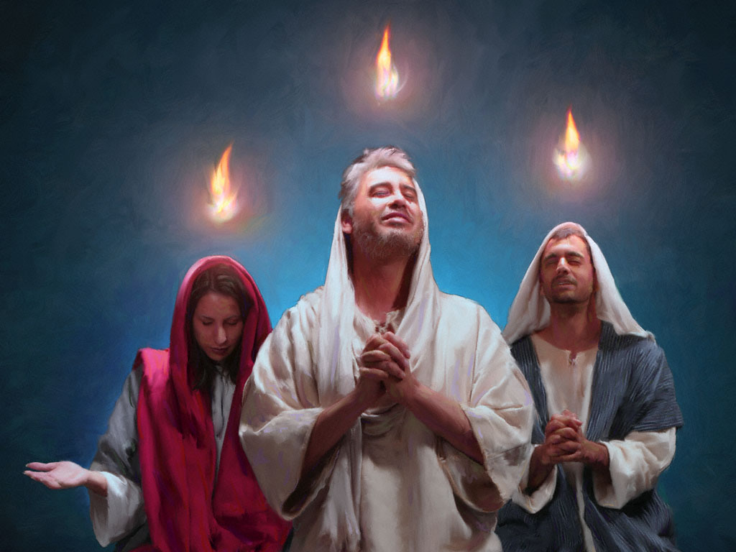
五旬节(使徒行传 2) 集体圣灵充满

Slide 75
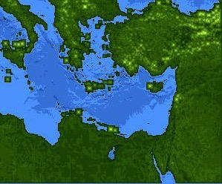
五旬时的犹太人–使徒行传 2:9-11
132
罗马 (13)
蓬塔斯 (7)
卡帕多西亚 (6)
亚细亚 (8)
弗里及亚 (9)
安息 (1)
旁非利亚 (10)
美索不达米亚 (4)
克里特 (14)
米底亚 (2)
埃兰 (3)
耶路撒冷
昔兰尼 (12)
犹太 (5)
亚细亚––罗马帝国的省
米底亚––安息帝国的省
罗马––城市
埃及 (11)
克里特––岛屿
阿拉伯 (15)
英里
0
200
400
600
800
1000
公里
0
300
600
900
1200
1500
(1)(2)(3)等等是指明 使徒行传2:9-11 中的顺序
Notes:
75
在奥古斯都统治期间，犹太人在罗马有4万人，所以这是一个相当大的少数民族。 我们不确定究竟是谁在罗马开始了教会，但可能是这些犹太人中的一些人在耶路撒冷五旬节收到圣灵之后回到了罗马。 反过来，他们也带领罗马的外邦人信仰。

Slide 76

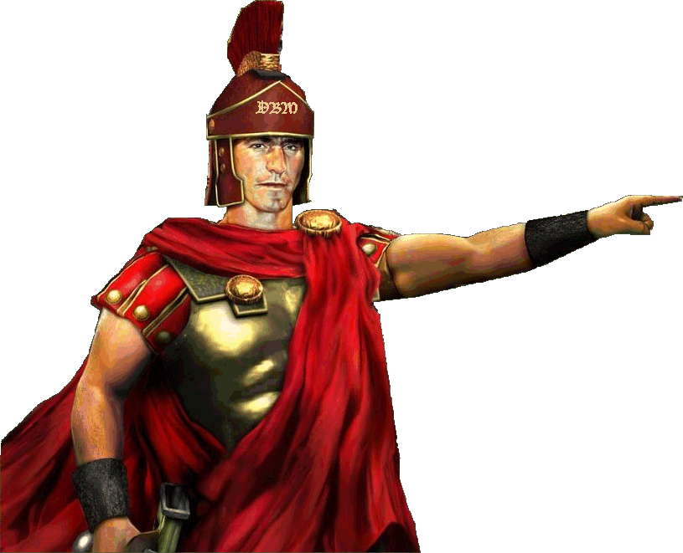
为哥尼流预备
施舍 和 祈祷
异象

Slide 77
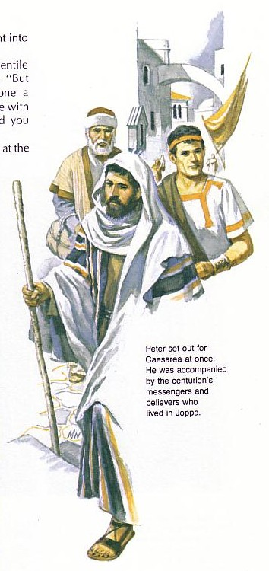
“上帝要对这些不洁净之人做什么？”
彼得一定困惑过，上帝为何要让他与哥尼流的仆人同行

Slide 78
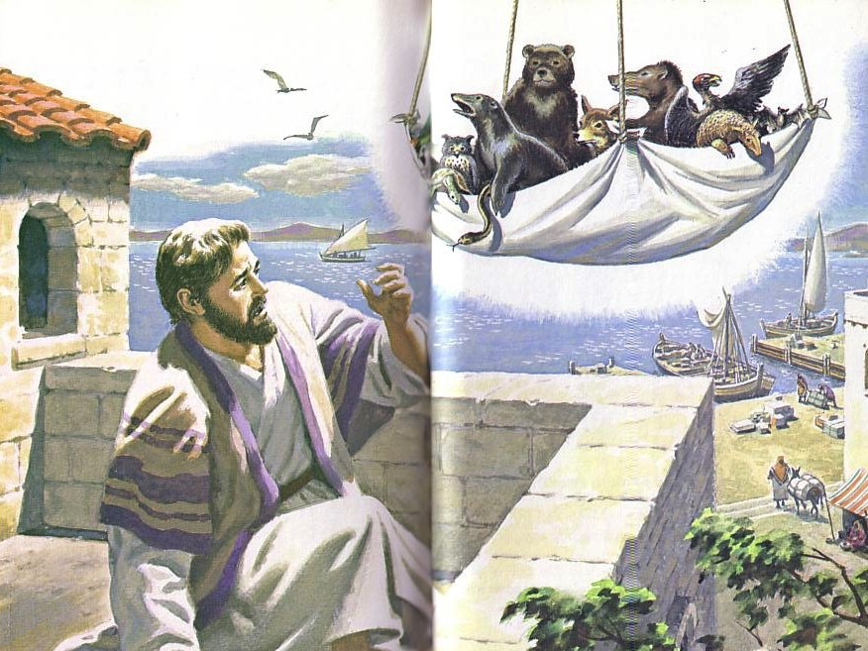
站起来 彼
得
! 杀掉并吃吧
!
彼得的预备: 第三步
食用“不洁净的”食物 (10:8-16)
大布“里面有地上各样四足的走兽和昆虫，并天上的飞鸟”(10:12)

Slide 79

上帝主动
上帝让彼得参与哥尼流转信上帝的过程，以此来让犹太人的教会确信上帝是在做一件新的事情(10:17-44)

Slide 80
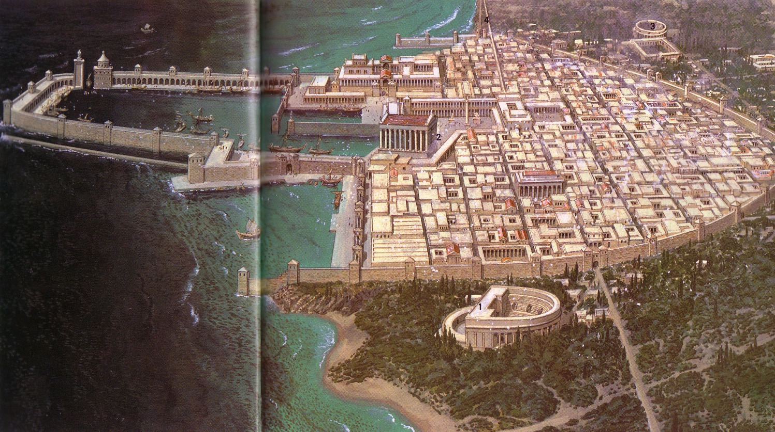
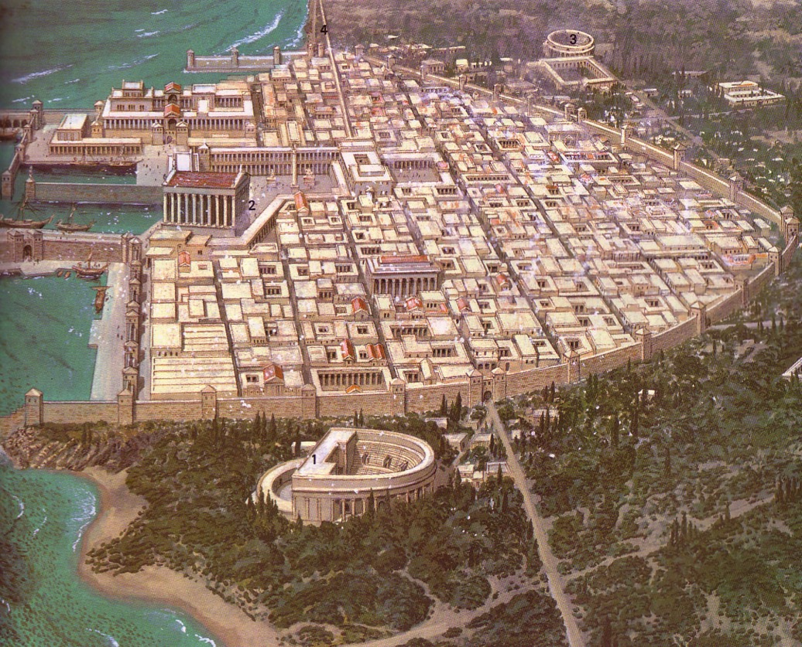
西撒利亚: 被爱但也被受歧视
Notes:
罗马人喜欢凯撒利亚，认为它是一个模范城市。
犹太人鄙视它是征服者的不洁之都
然而彼得心甘情愿地去了那里，因为他看到上帝开始改变！

Slide 81

彼得的回答:
“我真看出神是不偏待人。原来各国中，那敬畏主、行义的人都为主所悦纳。”
(10:34–35)

Slide 82
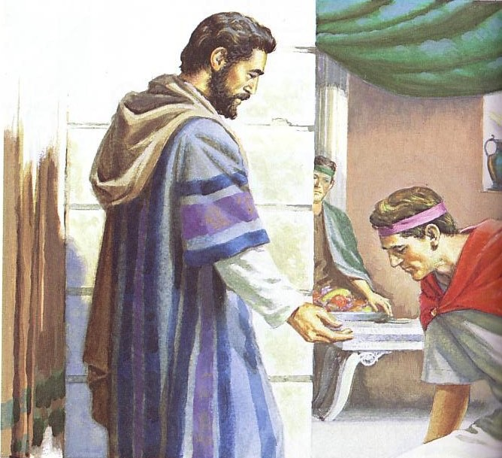
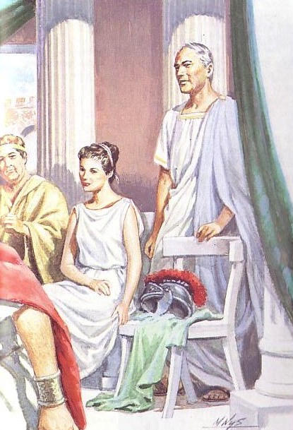
上帝将他的灵赐予了哥尼流

Slide 83

使徒行传 -- 说方言
123
(Toussaint, Bible Knowledge Commentary, 2:408, adapted)
经节 | 说者 | 听者 | 与救赎有关 | 目的
2:1-4 | 使徒们 | 未得救的犹太在五旬节里 | 救赎后 | 验证约珥 2落实犹太人救赎
8:14-17 | 撒马利亚人 | 得救犹太人对神计划的疑虑(彼得+) | 救赎后 | 验证犹太人的神接受撒马利亚人
10:44-47 | 外邦(哥尼流+ 其他) | 得救犹太人对神计划的疑虑(彼得+) | 救赎中 | 验证犹太人的神接受外邦人
19:1-7 | 旧约信仰弥撒亚 | 犹太人要福音信息得以证实 | 救赎中 | 验证犹太人的神通过保罗传信息

Slide 84
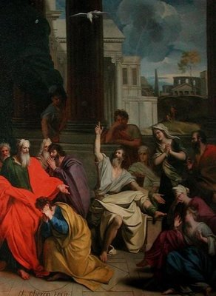
I. 预言会使其他信徒受益吗？（哥林多前书14：2-5）
Notes:
84

Slide 85

A. 他人理解预言，而只有上帝才能理解方言（哥林多前书14：2-3）。
2原来那说方言的不是对人说，而是对神说，因为没有人能听得懂;他是在灵里讲奥秘的事。
^{3但那讲道的是对人讲说，使他们得着造就，安慰和劝勉 。}
^{中文新版（简体）（CNVS）}
Notes:
85

Slide 86
在使徒行传及哥林多前书的方言
161cc
对照 | 使徒行传里的方言 | 哥林多前书里的方言
双方都讲能明白的 异国语言 | 说出罗马帝国的语言 (徒 2:7-11) | 既然用的是同个名词 (glossa), 我们就认定是同个恩赐
双方都作为非信徒 的象徵 | 听众被劝领受赦免 (徒 2:38) | 在场的非信徒需要祝福的翻译 (林前14:21-22)
双方都以神为源点 | 说方言的人没有要获得这恩赐 (徒 2:2) | 方言是圣灵的恩赐之一 (林前 12–14)

Slide 87
在使徒行传及哥林多前书的方言
161cc
Contrasts | 使徒行传里的方言 | 哥林多前书里的方言
讲员的控制 | 能控制 | 不能控制
给于… | 一班人而已 | 个人的恩赐
现象 | 风和火 (徒 2:2) | 没有
一个人几次 | 一次 | 反复
谁明白 | 本土人 | 有翻译恩赐的人
翻译 | 没有必然结果的恩赐 | 有 (必然结果的翻译恩赐)
日期 | AD 33-53 (徒 2–19) | AD 56
何时发生 | 通常在救恩时 | 通常在救恩后
用法 | 每次都好好用 | 每次都滥用
限制 | 没有 | 一些: 聚会只能两三个人，每个人轮流，需要翻译 (林前 14:27)

Slide 88
B. 预言启示教会，而方言只启发说话者（哥林多前书14：4-5）。
^{4那说方言的是造就自己，但那讲道的是造就教会。}
5我愿意你们都说方言，但我更愿意你们都讲道;因为那说方言的，如果不翻译出来使教会得着造就，就远不如那讲道的了。
^{中文新版（简体）（CNVS)}
Notes:
88

Slide 89
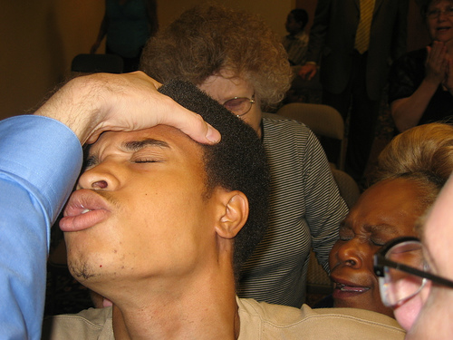
II. 未解释的方言是不可理解的（哥林多前书14：6-19）
Notes:
89

Slide 90
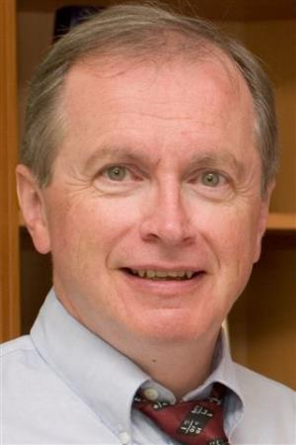
现代语言不是语言
“据我所知，语言学家普遍认同，他们录制并分析了成千上万的现代语言例子 - 说现代现象不是任何人类语言。
“所有已知语言所需的模式和结构根本就不存在。 偶尔会出现一个可识别的单词; 但考虑到言语化的绝对数量，这在统计上是可能的。“
D. A. Carson, Showing the Spirit, 83
Notes:
90

Slide 91
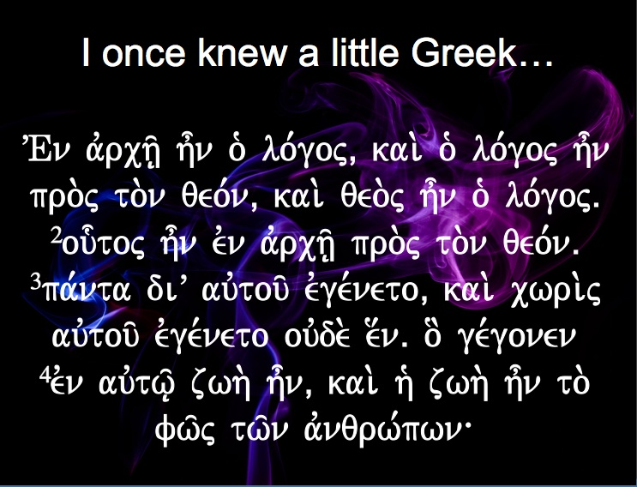

I once knew a little Greek…
我曾经很少知道希腊语......
VEn avrch/| h=n o` lo,goj( kai. o` lo,goj h=n pro.j to.n qeo,n( kai. qeo.j h=n o` lo,gojÅ
²ou-toj h=n evn avrch/| pro.j to.n qeo,nÅ
³pa,nta diV auvtou/ evge,neto( kai. cwri.j auvtou/ evge,neto ouvde. e[nÅ o] ge,gonen
⁴evn auvtw/| zwh. h=n( kai. h` zwh. h=n to. fw/j tw/n avnqrw,pwn\

Slide 92
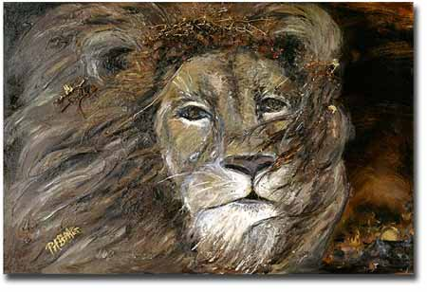
III. 预言具有卓越的目的和结果（哥林多前书14：20-25）。
Notes:
92

Slide 93
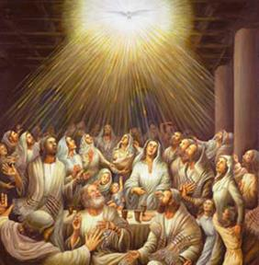
A. 预言具有更高的目的（哥林多前书14：20-22）。
远远超出预言，因为预言使信徒受到启迪（22b）
舌头向不信的人证明上帝的工作（21-22a）
Notes:
93

Slide 94
非信徒（特别是犹太人）的目的
在法律中写道：
“通过奇怪的方言，通过外国人的嘴唇，我会对这些人（犹太人）说话，但即便如此，他们也不会听我的话，”主说？
[以赛亚书28:11]。
那时，舌头是一个标志，不是信徒，而是非信徒; 然而，预言是为了信徒，而不是为了不信的人。
哥林多前书14：21-22
Notes:
94

Slide 95
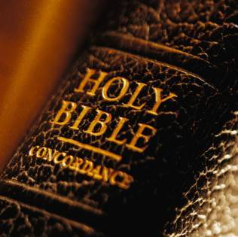
言语中的圣经定义
29
“上帝赐予上帝的能力，通过发言人向外语讲述神圣的启示，用不语言的犹太人用他们的语言（作为一个标志），一个有天赋的翻译可以翻译为教会”
Notes:
95

Slide 96
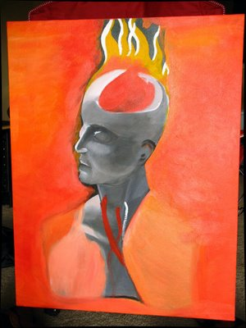
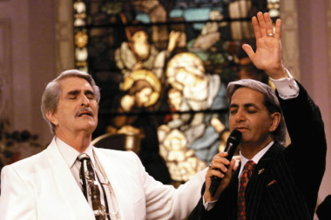
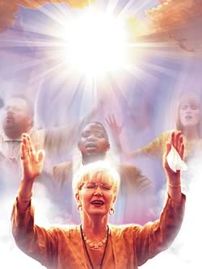
今天：
真正的语言？
对于不信的人？
Notes:
96

Slide 97

为什么说方言不能成为一种特殊的祷告语言？
31
教化他人(1 Cor. 14:26)
对于不信的人(14:22)
不明白(14:14-15)
限于一些(12:30)
需要解释(14:26-28)
在教堂里保持安静(14:28)
外面教会作为标志(14:20)

Slide 98
A. 预言具有更高的目的（哥林多前书14：20-22）。
远远超出预言，因为预言使信徒受到启迪（22b）
在舌头中说话，向不信的人证明上帝的工作（21-22a）
Notes:
98

Slide 99
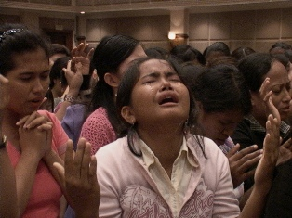
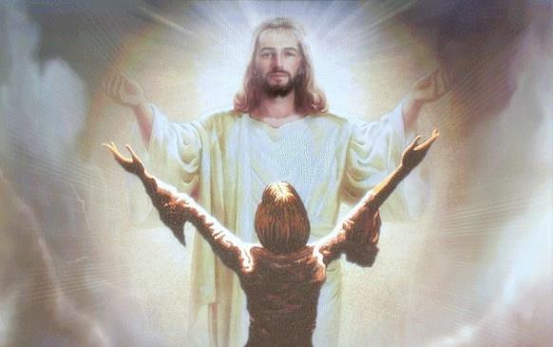
B. 预言具有更好的结果（哥林多前书14：23-25）。
但是预言会给大会中的不信者带来信念，悔改和敬拜（24-25）
未解释的方言关闭了装配中的不信者（23）
Notes:
99

Slide 100
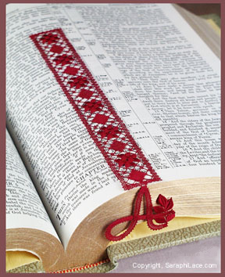
上帝的话必须在公众崇拜中具有最高优先级（主要观点）
家庭组
做笔记
带上一本圣经
“没有圣经，没有早餐”

Slide 101

说方言的精神参照
使徒行传2：1-13 五旬节犹太人
使徒行传10：44-47;11：15-18 科尼利厄斯
使徒行传19：1-7 约翰的门徒
哥林多前书12-14 滥用说方言

Slide 102

六项一般性意见：
1. 说方言是救恩的标志（没有不信主的人可以用方言说话）。
马可福音16:17 “信的人必有神迹随着他们，就是奉我的名赶鬼，用新方言说话，18用手握蛇，喝了什么毒物也不受害，手按病人就必好了。”

Slide 103
救恩的迹象（续）
使徒行传10：44-46 彼得还在说话的时候，圣灵降在所有听道的人身上， ⁴⁵ 那些受了割礼、跟彼得一同来的信徒，因为圣灵的恩赐（“恩赐”或译：“恩赏”）也浇灌在外族人的身上，都很惊讶； ⁴⁶ 原来听见他们讲方言，尊 神为大。. (使徒行传10章开头记载，科尼利厄斯已经是一个敬畏上帝的人，每天都向上帝祈祷。)
使徒行传19：5 他们听见了，就受洗归入主耶稣的名下。 ⁶ 保罗为他们按手，圣灵就降在他们身上，他们就用各种的语言讲话，并且说预言。

Slide 104
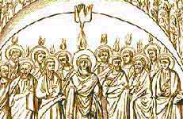
2. 说方言是圣灵的表现和赋权。
使徒行传2：4 他们都被圣灵充满，就照着圣灵所赐给他们的口才，用别种语言说出话来。
使徒行传19：6 保罗为他们按手，圣灵就降在他们身上，他们就用各种的语言讲话，并且说预言。

Slide 105
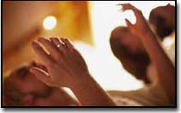
3. 说方言高举上帝和向他祈祷。
使徒行传2:11 克里特人以及阿拉伯人，都听见他们用我们的语言，讲说 神的大作为。
使徒行传10:46 原来听见他们讲方言，尊 神为大。
哥林多前书14:27 如果有人说方言，只可以有两个人，或最多三个人，并且要轮流说，同时要有一个人翻译。 ²⁸ 如果没有人翻译，他就应当在会中闭口，只对自己和对 神说好了。

Slide 106

4. 这是为了教会/信徒的共同利益。
哥林多前书12：7 圣灵显现在各人的身上，为的是要使人得着益处。

Slide 107
5. 它支持传福音作为指导别人归向基督的标志。
使徒行传2:14 彼得和十一使徒站起来，他高声对众人说：“犹太人和所有住在耶路撒冷的人哪，你们应当明白这件事，也应该留心听我的话.15这些人并不是照你们所想 的喝醉了，现在不过是上午九点钟罢了.16这正是约珥先知所说的… [从彼得的讲道中拯救了三千人].
(使徒行传2:14-41)

Slide 108
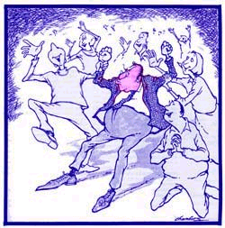
6. 它不是每个信徒会有的礼物。
哥林多前书12:30
所有人都没有治愈的礼物，是吗？
所有人都不说方言，是吗？
所有人都不翻译， 是吗？

Slide 109
7. 这是一个标志，以非基督徒
使徒行传2：6 这声音一响，许多人都聚了来，人人都听见门徒讲出听众各人本乡的话，就莫名其妙。 ⁷ 他们又惊讶、又惊奇，说：“你看，这些说话的，不都是加利利人吗？ ⁸ 我们各人怎么听见他们讲我们从小所用的本乡话呢？
哥林多前书14:22 可见说方言不是要给信主的人作记号，而是要给未信的人；讲道不是要给未信的人，而是要给信主的人作记号。

Slide 110
8. 它是为数不多的限制礼物之一 (哥林多前书14).
每次服务不超过三人(14:27a)
每个人都必须轮流说话 - 从不在同一时间(14:27b)
如果没有翻译，那么没有人会说方言(14:28)
说方言只可以是男人说的(14:34-35)

Slide 111
方言 对比预言
161m
对比 | 方言 | 预言
评价 | 较低的 (14:5a) | 较高的
与其它恩赐的关系 | 最小的恩赐(12:28) | 第二重要的恩赐(12:28)
所用的语言 | 异国(14:10) | 本地 (14:19)
必然结果的恩赐 | 翻译方言 (12:30; 14:27-28) | 辨别诸灵 (12:10; 14:29)
讲员的语言知识 | 不懂: “讲说各样的奥秘…是我的灵祷告，但我的悟性没有效果” (14:2b, 14) | 懂: “我用灵祷告也要用悟性祷告”(14:15, 19)
评价 (没有翻译) | 有害: 没人懂因此没人被造就 (14:16-17, 23, 28) | 好: 每个人懂因此被造就 (14:5b, 24-25)
造就 (没有翻译) | 自己而已 (14:4a; cf. 10:24; 12:7, 11) | 总教会 (14:4b)

Slide 112
方言 对比预言
161m
对比 | 方言 | 预言
话直接给… | 神(14:2) | 人(14:3)
其他人身上的结果 | 启示，知识，预言， 教训(14:6) | 造就，安慰，劝勉人 (14:3b)
沟通方式 | 说话 (14:6), 祷告 (14:14), 赞美 (14:16), 歌唱? (14:15b) | 预言未来，宣告教义真理 (14:19)
目的 | 非信徒的象徵 (14:21-22a) | 信徒的信息(14:22b)
限制 | 聚会只限两三个人(14:27a), 轮流讲 (14:27b), 有人会翻译 (14:27c-28) | 聚会只限两三个人 (14:29a), 轮流讲 (14:30-31), 慎思明辨 (14:29b, 32)
劝告 | 负面: 不要停止说方言 (14:39b) | 正面: 切慕作先知讲道 (14:39a)
停止媒介 | 自己: 中间语态 (13:8b) | 其他人: 被动语态 (13:8a)

Slide 113
用于说方言的短语:
glw,ssaij kainai/j
(马可福音16:17, 翻译 "用新方言说话").
e`te,raij glw,ssaij
(使徒行传2：4, 翻译 "用别种语言说出话来"): 在文章的后半部分，我们看到了这些"用别种语言说出话来" 是已知的语言 (2:8-11), 然而他们不知道那些说出来的人。

Slide 114

用于说方言的短语:
ge,nh glwssw/n
(哥林多前书12：10,28, 翻译“各种方言”)
tai/j glw,ssaij tw/n avnqrw,pwn kai. tw/n avgge,lwn
(哥林多前书13：1, “世人和天使的方言”)

Slide 115


不同观点：
不是拒绝圣灵的恩赐，表现和工作的人。
拒绝圣灵的恩赐，表现和工作的人
Agnes Ozman
一旦人们受到魅力环境的精神限制，......魅力实践会以一种不健康的方式放松心灵，人们几乎可以相信任何事情。(John MacArthur; http://www.biblebb.com/files/MAC/CHAOS7.HTM)

Slide 116

停止所有超自然的礼物
圣灵的九件超自然礼物停止了
公元30 - 96年的婴儿教堂
新约在公元96年后不久取代了九种属灵恩赐的脚手架。
成熟的教堂 – 96 AD到现在
两个目的
1.确认
2.启发
临时脚手架
说到方言和解释
6.预言
7.奇迹
直到我们都达到
圣经完成：27新约书卷
5. 辨别精神
以弗所书4:13
哥林多前书13：8-13
4.知识
2.信仰
3.愈合
今天的九种属灵恩赐没有必要或没有目的。
圣经是充足的。
1. 智慧
九个属灵恩赐：哥林多前书12
使徒
Steve Rudd at http://www.bible.ca/tongues-9-spiritual-gifts-defined.htm

Slide 117
真与假的对比:
By J. Hurt, Steve Rudd (http://www.bible.ca/su-tongues-today.htm)
一世纪 | 今日
说出一种已知的语言 （使徒行传2：8） | 甚至不要声称使用已知语言
被理解了 （使徒行传2：6;哥林多前书14:19） | 今天不要求理解
被启发了 （哥林多前书14:26） | 今天没有这样的说法
轮流说话 （哥林多前书14:27） | 所有人今天都在大规模混乱中说话
没有翻译导致沉默 （哥林多前书14:28） | 不想今天被解释

Slide 118

真与假的对比
一世纪 | 今日
签到不信的人 （哥林多前书14:22） | 用于兴奋
目的是为了启发 （哥林多前书14:26） | 目的是娱乐（展示）
为解释祷告 （哥林多前书14:13） | 为说方言祷告
真正的人类语言 （使徒行传2：8） | 总胡言乱语和胡言乱语
重点是“公示示范” | 重视“私人奉献”
J. Hurt, Steve Rudd
(http://www.bible.ca/su-tongues-today.htm)

Slide 119
一个澄清：
拉里·克里斯滕森写道：“上帝所建立的不需要被捍卫，也不能被降级。我们的任务是......发现上帝在为他的教会任命礼物时所想到的目的和意义。” 他补充说，在今天，方言的恩赐被滥用，这正是保罗向哥林多人发出的警告（哥林多前书14章）。 “圣经根本不支持反对说方言的论据 - 只反对其滥用。” 因此，由于礼物属于圣灵，我们“不能贬低礼物”。
神圣的表现还是人类的阴谋？

Slide 120
结论
哥林多前书13:10中“完美”说方言是“平静的”（第8节），指的是基督身体的成熟，这发生在经典的完成时（见注释17）。
如果今天应用圣经的说方言（解释为犹太人的不信者），那么绝大多数所谓的方言都是无效的。

Slide 121
Black

Slide 122

奇迹的礼物
By Jacob, Ivan, Karsun & Kenneth

Slide 123
精神礼物......
说方言的恩赐
显着改编:
Josephine Tan
2005年2月18日
（有些观点与她的演讲相反）

Slide 124


圣灵论链接地址 BibleStudyDownloads.org
免费获得该讲解!
圣经学习下载
Notes:
免费解释！
圣经......基本上是链接地址

Slide 125
Black

